Slide 2
وَلَا تَتَمَنَّوْا مَا فَضَّلَ اللَّهُ بِهِ بَعْضَكُمْ عَلَىٰ بَعْضٍ ۚ لِلرِّجَالِ نَصِيبٌ مِمَّا اكْتَسَبُوا ۖ وَلِلنِّسَاءِ نَصِيبٌ مِمَّا اكْتَسَبْنَ ۚ وَاسْأَلُوا اللَّهَ مِنْ فَضْلِهِ ۗ إِنَّ اللَّهَ كَانَ بِكُلِّ شَيْءٍ عَلِيمًا
(Bahasa Indonesia)
Dan janganlah kamu iri hati terhadap apa yang dikaruniakan Allah kepada sebahagian kamu lebih banyak dari sebahagian yang lain. (Karena) bagi orang laki-laki ada bahagian dari pada apa yang mereka usahakan, dan bagi para wanita (pun) ada bahagian dari apa yang mereka usahakan, dan mohonlah kepada Allah sebagian dari karunia-Nya. Sesungguhnya Allah Maha Mengetahui segala sesuatu.
-Surat An-Nisa', Ayat 32

Slide 3
Sebab turunnya ayat
Aduan Ummu Salamah kepada Nabi Muhamamd S.A.W tentang ketidakadilan Laki-Laki dan Perempuan perihal perang,warisan,kesaksian,dan pahala, maka turunlah ayat tersebut; Surat An-Nisa.

Slide 4
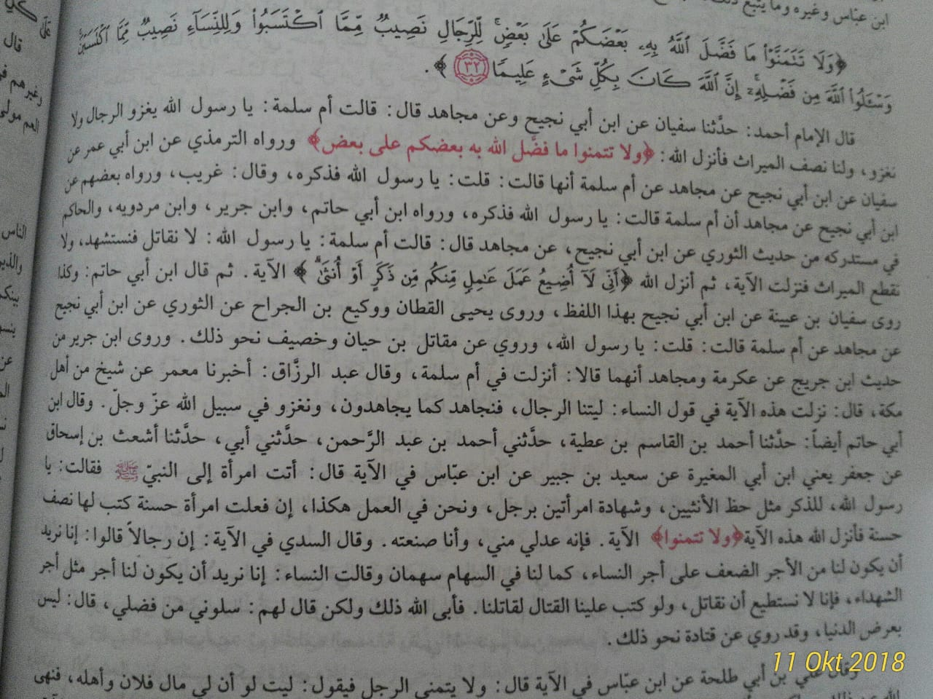
Dalil 1

Slide 5
Dalil 2
قال ابن القيم – رحمه الله – :
” أصول الخطايا كلها ثلاثة :
الكِبْرُ : وهو الذي صار إبليس إلى ما أصاره .
والحرص : وهو الذي أخرج آدم من الجنة .
والحسد : وهو الذي جر ابن آدم على أخيه .
فمن وقي شر هذه الثلاثة فقد وقي الشر فالكفر من الكبر والمعاصي من الحرص والبغي والظلم من الحسد ” .
» Imam Ibnul Qoyyim rahimahullah berkata: “Pokok semua kesalahan ada tiga (yaitu):
(1) Sombong. Hal inilah yang menjadikan Iblis seperti itu.
(2) Rakus (Ambisi). Hal inilah yang menjadikan nabi Adam dikeluarkan (Allah) dari dalam Surga.
(3) Iri dan dengki. Inilah yang menyebabkan putra Adam (Qobil) berbuat zholim terhadap saudaranya (yaitu membunuh Habil).
Maka barangsiapa dilindungi (Allah) dari keburukan tiga kesalahan tersebut, maka sungguh ia telah dilindungi dari segala keburukan. Yang demikian ini karena kekufuran itu terjadi disebabkan sifat sombong, perbuatan maksiat disebabkan sifat rakus (ambisi terhadap dunia), dan perbuatan zholim terjadi disebabkan sifat iri dan dengki.” (Lihat kitab Al-Fawaaid hal.58).

Slide 6
Definisi Dengki?
Sayyid Qutub : Perasaan tidak senang terhadap nikmat Allah kepada orang lain dan berharap nikmat pupus darinya.
Dengki/Hasad sejatinya sifat orang Munafik yang tidak rela terhadap ketentuan Allah S.W.T :
Dalil 3
إِنْ تَمْسَسْكُمْ حَسَنَةٌ تَسُؤْهُمْ وَإِنْ تُصِبْكُمْ سَيِّئَةٌ يَفْرَحُوا بِهَا ۖ وَإِنْ تَصْبِرُوا وَتَتَّقُوا لَا يَضُرُّكُمْ كَيْدُهُمْ شَيْئًا ۗ إِنَّ اللَّهَ بِمَا يَعْمَلُونَ مُحِيطٌ
(Bahasa Indonesia)
Jika kamu memperoleh kebaikan, niscaya mereka bersedih hati, tetapi Jika kamu mendapat bencana, mereka bergembira karenanya. Jika kamu bersabar dan bertakwa, niscaya tipu daya mereka sedikitpun tidak mendatangkan kemudharatan kepadamu. sungguhannya Allah mengetahui segala apa yang mereka kerjakan.
-Surat Ali 'Imran, Ayat 120

Slide 7
4. Bahaya Dengki ?
Merusak Aqidah dan Keimanan
Mendorong melakukan makar terhadap sesama
Temannya Iblis dan Orang Kafir
Dalil 4
وَدَّ كَثِيرٌ مِنْ أَهْلِ الْكِتَابِ لَوْ يَرُدُّونَكُمْ مِنْ بَعْدِ إِيمَانِكُمْ كُفَّارًا حَسَدًا مِنْ عِنْدِ أَنْفُسِهِمْ مِنْ بَعْدِ مَا تَبَيَّنَ لَهُمُ الْحَقُّ ۖ فَاعْفُوا وَاصْفَحُوا حَتَّىٰ يَأْتِيَ اللَّهُ بِأَمْرِهِ ۗ إِنَّ اللَّهَ عَلَىٰ كُلِّ شَيْءٍ قَدِيرٌ
(Bahasa Indonesia)
Sebahagian besar Ahli Kitab menginginkan agar mereka dapat mengembalikan kamu kepada kekafiran setelah kamu beriman, karena dengki yang (timbul) dari diri mereka sendiri, setelah nyata bagi mereka kebenaran. Maka maafkanlah dan biarkanlah mereka, sampai Allah mendatangkan perintah-Nya. Sesungguhnya Allah Maha Kuasa atas segala sesuatu.
-Surat Al-Baqarah, Ayat 109

Slide 8
d. Lingkaran Dosa seperti Su’udzon,Ghibah,Adu Domba, dan menistakan harga diri orang lain
e. Merugi di Dunia dan tersiksa di Akhirat
Hal-Hal yang dibolehkan
Iri dalam kebaikan
Iri dalam Perlombaan Meraih Surga
Dalil 5
سَابِقُوا إِلَىٰ مَغْفِرَةٍ مِنْ رَبِّكُمْ وَجَنَّةٍ عَرْضُهَا كَعَرْضِ السَّمَاءِ وَالْأَرْضِ أُعِدَّتْ لِلَّذِينَ آمَنُوا بِاللَّهِ وَرُسُلِهِ ۚ ذَٰلِكَ فَضْلُ اللَّهِ يُؤْتِيهِ مَنْ يَشَاءُ ۚ وَاللَّهُ ذُو الْفَضْلِ الْعَظِيمِ
(Bahasa Indonesia)
Berlomba-lombalah kamu kepada (mendapatkan) sorang dari Tuhanmu dan surga yang luasnya mereka orang langit dan bumi, yang disediakan bagi orang-orang yang beriman kepada Allah dan Rasul-rasul-Nya. Itulah karunia Allah, diberikan-Nya kepada siapa yang dikehendaki-Nya. Dan Allah mempunyai karunia yang besar.
-Surat Al-Hadid, Ayat 21

Slide 9
Dalil 6
فَاسْتَبِقُوا الْخَيْرَاتِ ۚ
... Maka berlomba-lombalah (dalam membuat) kebaikan...
-Surat Al-Baqarah, Ayat 148

Slide 10
Ada dua hal secara spesifik Nabi membolehkan Iri bahkan menganjurkannya, yaitu dalam Al-Qur’an dan Harta yang di infaqkannya
Dalil 7
Dari sahabat mulia
Abdullah bin Umar Radhiyallahuanhum, ia mendengar Rasulullah صلى الله عليه وسلم bersabda:
لَا حَسَدَ إِلَّا عَلَى اثْنَتَيْنِ رَجُلٌ آتَاهُ اللَّهُ الْكِتَابَ وَقَامَ بِهِ آنَاءَ اللَّيْلِ وَرَجُلٌ أَعْطَاهُ اللَّهُ مَالًا فَهُوَ يَتَصَدَّقُ بِهِ آنَاءَ اللَّيْلِ وَالنَّهَارِ
Tidak boleh hasad kecuali pada dua kelompok manusia, yaitu;
1) Orang yang diberi karunia Alquran oleh Allah sehingga ia membacanya (salat dengannya) di malam dan siang hari, dan
2) Orang yang diberi karunia harta oleh Allah, sehingga ia menginfakkannya di malam dan siang hari," [HR Bukhari].

Slide 11
Solusi menghapus Dengki ( Penyakit Hati ) :
Belajar Ikhlas :
Dalil 8
Rasulullah SAW memberikan resep kepada kita agar tidak dengki, beliau bersabda:"Semoga Allah mengangkat derajat seseorang yang mendengarkan ucapanku, lalu dia memahaminya.Berapa banyak pembawa fikih yang tidak fakih. Tiga perkara yang (karenanya) hati seorang mukmin tidak akan ditimpa dengki: mengikhlaskan amal karena Allah, memberi nasehat kepada para pemimpin kaum muslimin dan berpegang kepada jamaah mereka, karena doa mereka mengelilingi mereka dari belakang mereka"(HR.Bazzar)

Slide 12
Ridha dengan ketentuan Allah S.W.T :
Dalil 9
Ibnul Qayyim rahimahullah berkata, “Keridhaan akan membuka pintu keselamatan bagi seorang hamba, dan akan membersihkan hati dari tipu daya, hasad dan dengki. Sesungguhnya tidak ada yang bisa selamat dari siksa Allah ‘Azza wa Jalla kecuali orang-orang yang menghadap Allah dengan hati yang bersih; dan tidak mungkin hati bisa menjadi bersih tanpa diiringi dengan keridhaan. Semakin bertambah perasaan ridha seseorang maka akan semakin bersih hatinya. Hati yang bersih dan kebaikan yang menyertainya akan muncul beriringan dengan keridhaan; sebaliknya kejahatan, kedengkian dan khianat juga akan muncul beriringan dengan rasa kecewa dan rasa tidak ridha. Hati yang hasad merupakan buah dari rasa kecewa, sedang hati yang bersih adalah buah dari rasa ridha.”(Kitab Madarijis Salikin 2/216)

Slide 13
Doa Perlindungan :
Dalil 10
وَالَّذِينَ جَاءُوا مِنْ بَعْدِهِمْ يَقُولُونَ رَبَّنَا اغْفِرْ لَنَا وَلِإِخْوَانِنَا الَّذِينَ سَبَقُونَا بِالْإِيمَانِ وَلَا تَجْعَلْ فِي قُلُوبِنَا غِلًّا لِلَّذِينَ آمَنُوا رَبَّنَا إِنَّكَ رَءُوفٌ رَحِيمٌ
(Bahasa Indonesia)
Dan orang-orang yang datang sesudah mereka (Muhajirin dan Anshor), mereka berdoa: "Ya Rabb kami, beri ampunlah kami dan saudara-saudara kami yang telah beriman lebih dulu dari kami, dan janganlah Engkau membiarkan kedengkian dalam hati kami terhadap orang-orang yang beriman; Ya Rabb kami, Sesungguhnya Engkau Maha Penyantun lagi Maha Penyayang".
-Surat Al-Hasyr, Ayat 10

Slide 14
Cara menghadapi orang-orang yang mempunyai sifat dengki
Sebarkan Salam
Dalil 11
Imam Ahmad rahimahullah dan at-Tirmidzi rahimahullah meriwayatkan hadits dari az-Zubair bin cari Radhiyallahu anhu dari Nabi Shallallahu ‘alaihi wa sallam , beliau bersabda :
دَبَّ إِلَيْكُمْ دَاءُ الْأُمَمِ قَبْلَكُمْ: اَلْحَسَدُ وَالْبَغْضَاءُ ، وَالْبَغْضَاءُ هِيَ الْحَالِقَةُ ، حَالِقَةُ الدِّيْنِ لاَ حَالِقَةُ الشَّعْرِ ، وَالَّذِيْ نَفْسُ مُحَمَّدٍ بِيَدِهِ لاَ تُؤْمِنُوْا حَتَّى تَحَابُّوْا ، أَفَلاَ أُنَبِّئُكُمْ بِشَيْءٍ إِذَا فَعَلْتُمُوْهُ تَحَابَبْتُمْ ؟ أَفْشُوا السَّلاَمَ بَيْنَكُمْ.
Penyakit umat-umat sebelum kalian telah menyerang kalian yaitu dengki dan benci. Benci adalah pemotong; pemotong agama dan bukan pemotong rambut. Demi Dzat yang jiwa Muhammad berada di tangan-Nya, kalian tidak beriman hingga kalian saling mencintai. Maukah kalian aku tunjukkan sesuatu yang jika kalian kerjakan maka kalian saling mencintai ? Sebarkanlah salam diantara kalian.”(HR Ahmad 1/165-167 & At-tirmidzi 2510)

Slide 15
Husnudzan Kepada sesama Muslim :
Dalil 12
Imam Ahmad telah meriwayatkan dalam az-Zuhd, dan diriwayatkan juga oleh selainnya, bahwa ‘Umar perang memberikan nasihat:
لاَ تَظُنَّنَّ بِكَلِمَةٍ خَرَجَتْ مِنْ أَخِيْكَ سُوْءً وَأَنْتَ تَجِدُ لَهَا فِي الْخَيْرِ مَحْمَلاً
“Janganlah sekali-kali engkau menyangka dengan prasangka yang buruk terhadap sebuah kalimat yang keluar dari (mulut) saudaramu, padahal kalimat tersebut masih bisa engkau bawakan pada (makna) yang baik.”(Tafsir Ibnu Katsir 4/212)

Slide 16
Sedekah
Dalil 13
خُذْ مِنْ أَمْوَالِهِمْ صَدَقَةً تُطَهِّرُهُمْ وَتُزَكِّيهِمْ بِهَا وَصَلِّ عَلَيْهِمْ ۖ إِنَّ صَلَاتَكَ سَكَنٌ لَهُمْ ۗ وَاللَّهُ سَمِيعٌ عَلِيمٌ
(Bahasa Indonesia)
Ambillah zakat dari sebagian harta mereka, dengan zakat itu kamu membersihkan dan mensucikan mereka dan berdoalah untuk mereka. Sesungguhnya doa kamu itu (menjadi) ketenteraman jiwa bagi mereka. Dan Allah Maha Mendengar lagi Maha Mengetahui.
-Surat At-Taubah, Ayat 103

Slide 17
Puasa
Dalil 14
Dan dalam sebuah hadits disebutkan bahwa puasa tiga hari dapat menghilangkan dengki di dalam dada مَعَهُ كِتَابُ النَّبِيِّ صَلَّى اللَّهُ عَلَيْهِ وَسَلَّمَ قَالَ صِيَامُ ثَلَاثَةِ أَيَّامٍ مِنْ الشَّهْرِ يُذْهِبُ وَحَرَ الصَّدْرِ Telah menceritakan kepada kami Sufyan bin 'Uyainah dari Harun bin Ri`ab dari Ibnu Syikhkhir dari seorang dari bani 'Uqaisy, dia berkata: -sedangkan ia membawa kitab Nabi Shalallahu 'Alaihi Wasallam-, Nabi Shalallahu 'Alaihi Wasallam bersabda: "Puasa tiga hari di setiap bulan dapat menghilangkan kedengkian dalam dada." (Musnad Ahmad 19812)

Slide 18
Membaca Al-Quran :
Dalil 15
يَا أَيُّهَا النَّاسُ قَدْ جَاءَتْكُمْ مَوْعِظَةٌ مِنْ رَبِّكُمْ وَشِفَاءٌ لِمَا فِي الصُّدُورِ وَهُدًى وَرَحْمَةٌ لِلْمُؤْمِنِينَ
(Bahasa Indonesia)
Hai manusia, sesungguhnya telah datang kepadamu pelajaran dari Tuhanmu dan penyembuh bagi penyakit-penyakit (YANG berada) dalam dada dan petunjuk serta rahmat bagi orang-orang yang beriman.
-Surat Yunus, Ayat 57
f. Memberi nasehat dengan cinta ( Kitab Al-Farq Baina An-Nashihah wa At-Ta’yir: 35)

Slide 19
Kesmipulan Surat An-nisa ayat 32
“Meraih Kemuliaan dan Kebahagiaan Dengan Menata Hati”
Allah S.W.T melarang orang mukmin bersikap hasad/iri hati karena hal tersebut menyebabkan hati menjadi sempit dan lupa kematian.
Hasad adalah keinginan supaya nikmat orang lain lenyap baik disertai dengan harapan nikmat tersebut berpindah kepadanya maupun tidak. Sedangkan Ghibthah adalah harapan seseorang agar dia mendapatkan nikmat seperti yang dimiliki orang lain tanpa punya niatan untuk menghilangkan nikmat tersebut dalam diri orang lain dan ini di perbolehkan oleh mayoritas ulama.
Kita di perkenankan iri/ghibthah dalam 2 hal yaitu dalam Ilmu alquran & harta yang selalu di infaqkan(HR Bukhari).
Iri hati biasanya disertai dengan sikap malas,semangat yang rendah dan iman yang lemah.
Kajian Rutin Sabtu Subuh 13 Oktober 2018, Masjid Al-Falah Taman Bona Indah

Slide 20
5). Allah SWT tidak akan menyia-nyiakan amalan-amalan kita baik yang laki-laki ataupun perempuan (al-baqarah ayat 195) dengan kata lain Allah itu Maha Adil dan Maha Mengetahui hal yang terbaik terhadap hambaNya.
6). Pangkal kesalahan/dosa yang dapat merusak tatanan hati,diri dan sosial itu ada 3 yaitu:
1.Kesombongan (Allah mengutuk iblis)
2.Serakah(Nabi Adam AS diturunkan dari Surga)
3.Iri/Dengki(Terbunuhnya Habil oleh Qabil).
7). Agar kita terhindar dari keburukan hati maka kita harus terus berupaya sekuat tenaga membangun hubungan baik terhadap Allah dan sesama manusia dan tak lupa wajib berdo'a memohon anugerah keagamaan dan keduniaan,sebagaimana firman Allah dan Sabda NabiNya:" MINTALAH KEPADA ALLAH SEBAGIAN DARI KARUNIANYA." imam Sufyan bin Uyainah berkata:"Allah tidak akan menyuruh hamba memohon kepadaNya,kecuali Dia akan memberikan permintaan hambaNya

Slide 21
SELESAI......☺
Mudah-mudahan Allah SWT melindungi,
Menjaga kita semuanya, sehat selalu
Istiqomah dalam Ridha-Nya,
Aamiin ...

